Slide 1
Conocimiento Organizacional

Slide 2

Conocimiento Organizacional

Slide 3
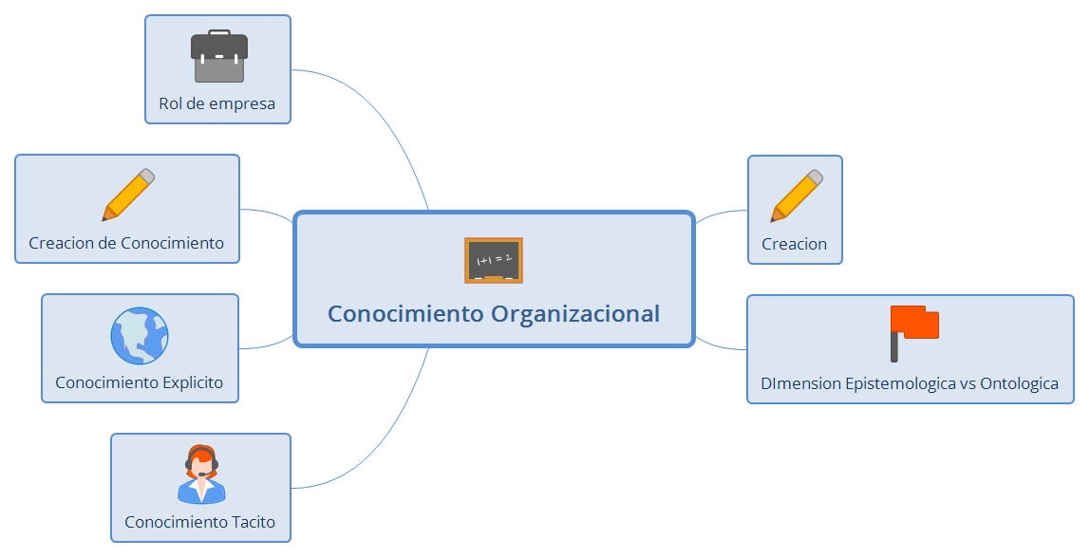
Conocimiento Organizacional

Slide 4

Creacion

Slide 5
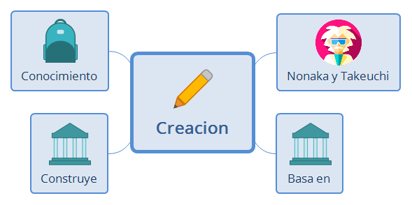
Creacion

Slide 6

Nonaka y Takeuchi

Slide 7
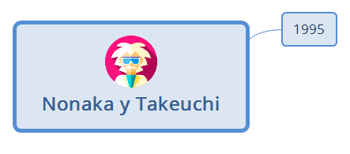
Nonaka y Takeuchi

Slide 8
1995

Slide 9

Basa en

Slide 10
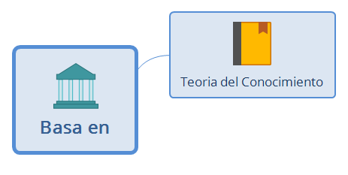
Basa en

Slide 11

Teoria del Conocimiento

Slide 12
Construye

Slide 13
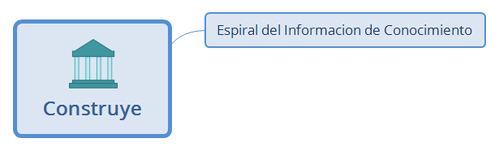
Construye

Slide 14
Espiral del Informacion de Conocimiento

Slide 15

Conocimiento

Slide 16
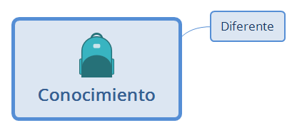
Conocimiento

Slide 17
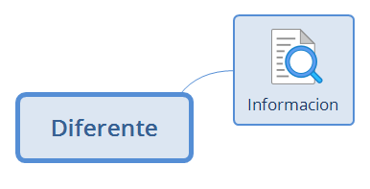
Diferente

Slide 18

Informacion

Slide 19

DImension Epistemologica vs Ontologica

Slide 20
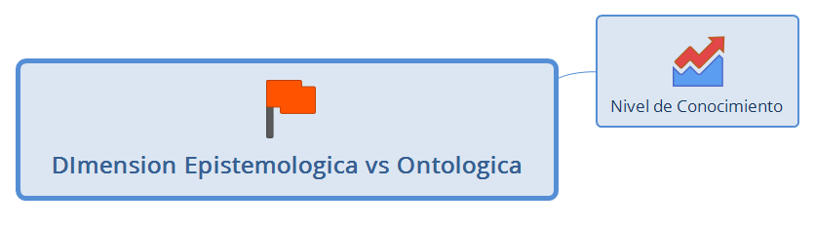
DImension Epistemologica vs Ontologica

Slide 21

Nivel de Conocimiento

Slide 22
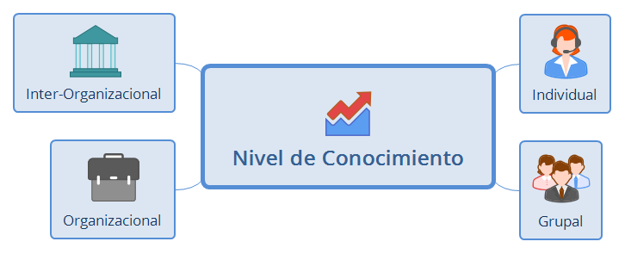
Nivel de Conocimiento

Slide 23

Individual

Slide 24

Grupal

Slide 25

Organizacional

Slide 26
Inter-Organizacional

Slide 27
Conocimiento Tacito

Slide 28
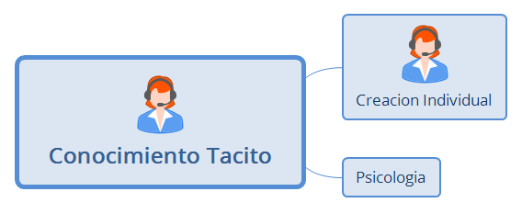
Conocimiento Tacito

Slide 29
Creacion Individual

Slide 30
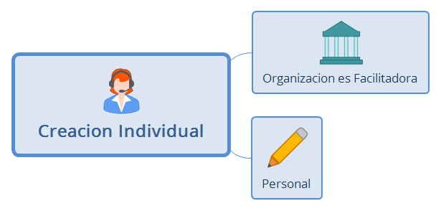
Creacion Individual

Slide 31
Organizacion es Facilitadora

Slide 32
Personal

Slide 33
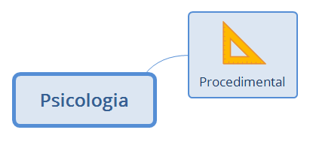
Psicologia

Slide 34

Procedimental

Slide 35

Conocimiento Explicito

Slide 36
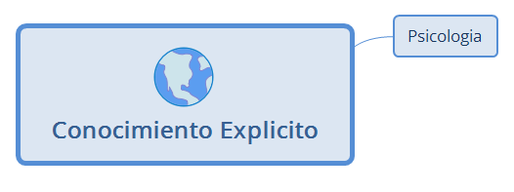
Conocimiento Explicito

Slide 37
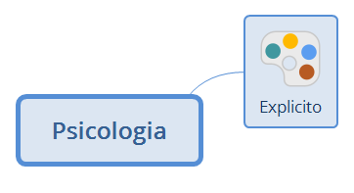
Psicologia

Slide 38

Explicito

Slide 39
Creacion de Conocimiento

Slide 40
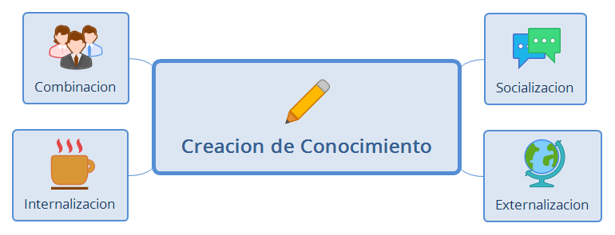
Creacion de Conocimiento

Slide 41

Socializacion

Slide 42

Externalizacion

Slide 43

Internalizacion

Slide 44
Combinacion

Slide 45
Rol de empresa

Slide 46
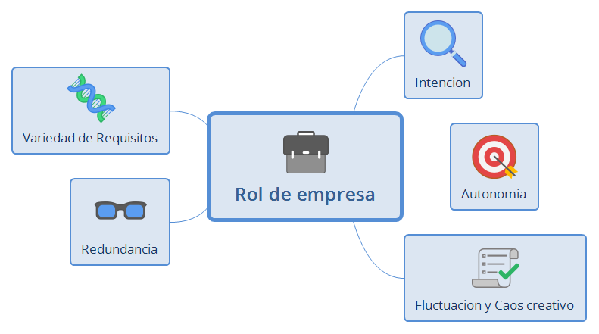
Rol de empresa

Slide 47

Intencion

Slide 48

Autonomia

Slide 49

Fluctuacion y Caos creativo

Slide 50

Redundancia

Slide 51

Variedad de Requisitos

